Slide 1

CAPÍTULO 11
«Jesús: nuestro modelo de generosidad»

Slide 2
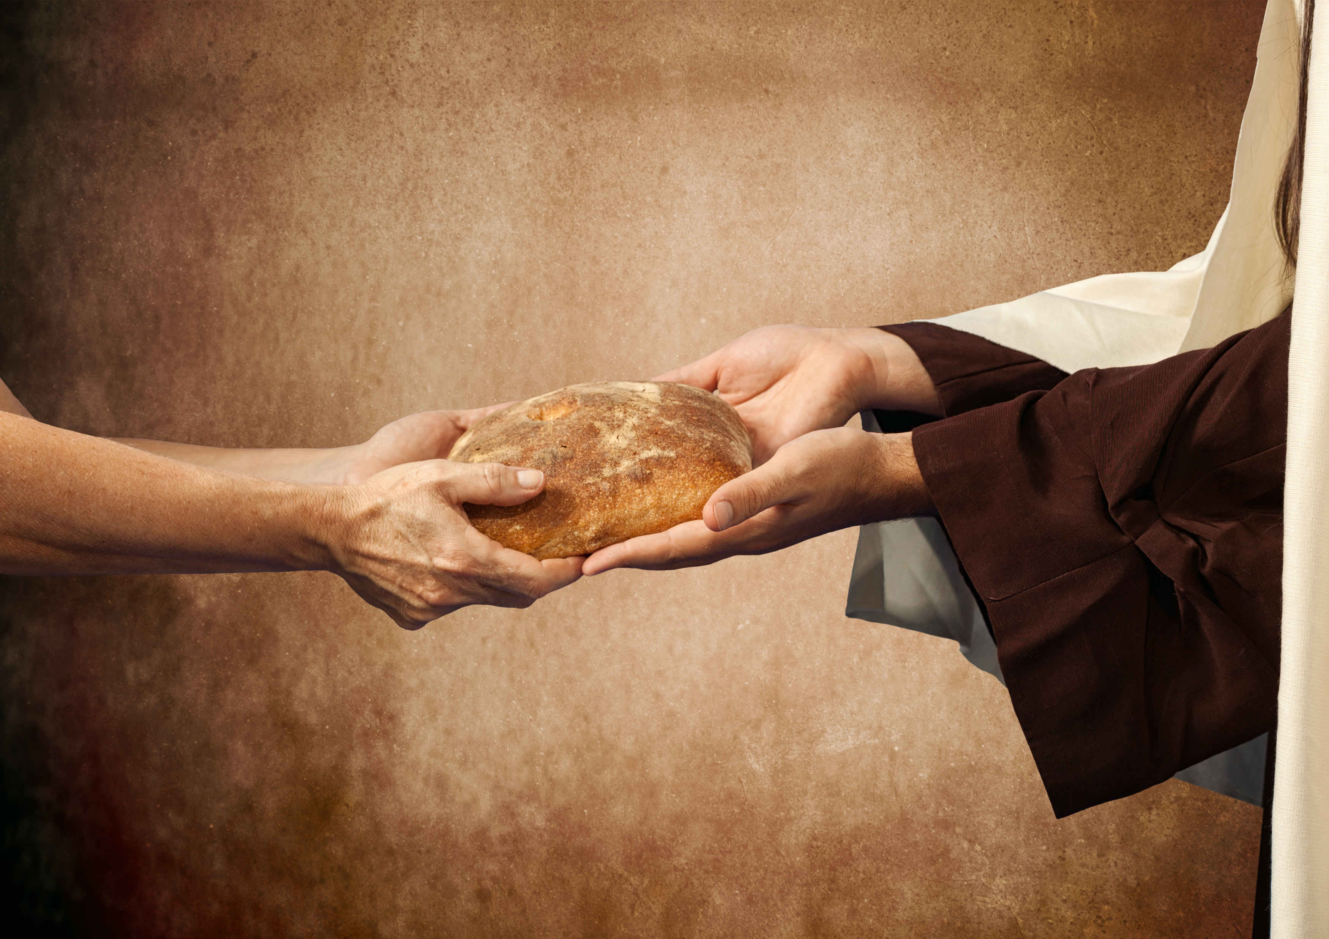

Quisiera invitarte a considerar en este capítulo el Evangelio de Lucas, ya que uno de los subtemas que el doctor Lucas presenta en su Evangelio es el de la generosidad de Jesús.

Slide 3
En Lucas, Jesús brilla por su amabilidad, bondad y sobretodo su generosidad hacia todos. El hecho de que Lucas era médico quizás lo hacía más sensible al ministerio misericordioso de Jesús. Imagino que Lucas sintió una gran admiración al saber que Jesús tocaba a los leprosos, levantaba a los paralíticos y expulsaba los demonios que atormentaban a las personas.

Slide 4
Es por eso que Lucas no puede dejar de mostrar a Jesús curando flujos de sangre, devolviendo la vista a los ciegos, sanando la hidropesía en un hombre y hasta resucitando una niña. Lucas presenta a Jesús como alguien dedicado a dar sin esperar recibir nada a cambio, como alguien que daba más que simplemente cosas materiales, que también ofrecía ayuda espiritual a aquellos que la necesitaban y que terminó dando su propia vida en un gesto infinito de altruismo y solidaridad divinas.

Slide 5
Además de Lucas, Pablo también muestra un interés especial y una gran admiración por la generosidad de Cristo y sus implicaciones para nosotros como sus seguidores. Pablo entendía que toda la vida y obra de Cristo era una gran demostración de generosidad en favor del ser humano y así quería que todos lo entendieran.

Slide 6
Él, siendo rico, es decir, siendo el dueño y Señor del universo, aceptó convertirse en uno de nosotros y vivir con todas las precariedades que implica ser un ser humano. Nadie, nunca, ni en tiempos de Cristo ni posteriormente ha superado la generosidad manifestada por el Maestro de Galilea.

Slide 7
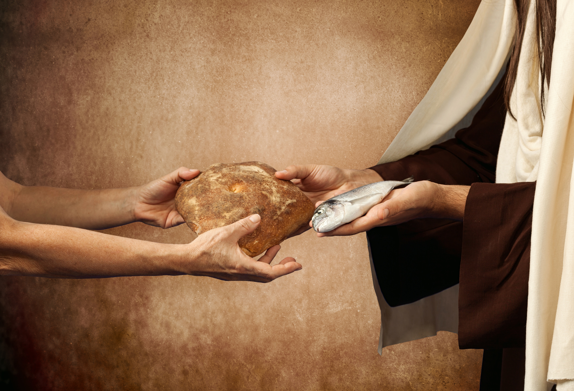
Jesús demostró solidaridad y bondad a todo tipo de personas sin importar su nacionalidad, sexo, condición social, física, emocional o espiritual. Ahora bien, una cosa es considerar la generosidad de Cristo y otra muy distinta es entender las implicaciones de dicha generosidad. (Lee Filipenses 2: 5-11 RVC).

Slide 8
Con esto en mente, analicemos y reflexionemos en este pasaje y su significado para tratar de entender qué quiere decirnos la Biblia cuando habla de la gracia o generosidad de Jesús hacia nosotros. Además, notaremos que Pablo realiza una declaración teológica muy profunda pero con propósitos muy prácticos que resultaron relevantes para una iglesia que batallaba con actitudes egoístas y luchas de poder.

Slide 9
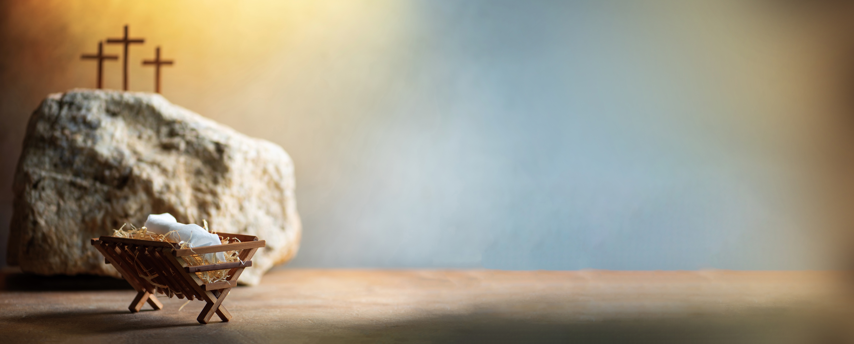
La generosidad de la encarnación

Slide 10
Él no fue una persona muy espiritual y religiosa que, con su corazón lleno del amor de Dios, se entregó en cuerpo y alma a una obra de amor. ¡Pero Jesús es Dios! Él no era alguien que tenía mucho y dio una parte, él es el dueño de todo el universo y se dio a si mismo por completo para salvarnos, Jesús no ayudó al prójimo, él se convirtió en nuestro prójimo y nos salvó.

Slide 11
Con un poquito de fe en Dios y de amor por él podemos hacer mucho bien a otros. Por eso Jesús es nuestro ejemplo de generosidad, porque su amor y bondad lo llevaron a despojarse y darse a sí mismo.

Slide 12
Cuando consideramos a Jesús desde esta perspectiva notamos que su generosidad no solo se manifiesta cuando nos sana de alguna enfermedad o provee alimentos para nuestra mesa o nos ayuda a obtener algo de dinero. Más allá de lo material, y por lo tanto temporal, la Biblia procura hacernos entender que Jesús no solo muestra generosidad hacia nosotros, sino que el personifica la generosidad misma, y eso es mucho más grande e importante que conseguir lo que queremos en un momento dado.

Slide 13
Por eso Pablo dice que él, «siendo igual a Dios», no se aferró a esa realidad con todos sus derechos. No se aferró a su lugar como parte de la Deidad, sino que estuvo de acuerdo en ocupar un lugar mucho más rebajado que el suyo, aceptó ser tratado como no merecía para que nosotros pudiéramos tener la posibilidad de reconciliarnos con Dios y ocupar de nuevo el lugar que perdimos cuando nos rebelamos contra el Creador.

Slide 14
Cuando hablamos de Cristo y su actitud abnegada no podemos evitar fijarnos también en Lucifer, el ángel de mayor rango en el cielo y que se convirtió en Satanás porque no estuvo dispuesto a reconocer y aceptar el lugar que le correspondía, llevando a cabo un burdo intento de usurpar el lugar del propio Dios.

Slide 15
Cuando salieron de las manos de Dios eran criaturas perfectas. Pero de esa posición inmejorable, los seres humanos hemos llegado a convertirnos en pecadores, rebeldes contra Dios y cada vez más depravados y malvados. Pero Jesús, que no necesitaba usurpar el lugar de Dios porque él es Dios, no se rebeló, no se aferró a su posición privilegiada, sino que estuvo dispuesto a aceptar un lugar mucho más bajo al que le correspondía y aceptó someterse en obediencia a la voluntad de Dios hasta el final de su existencia terrenal.

Slide 16
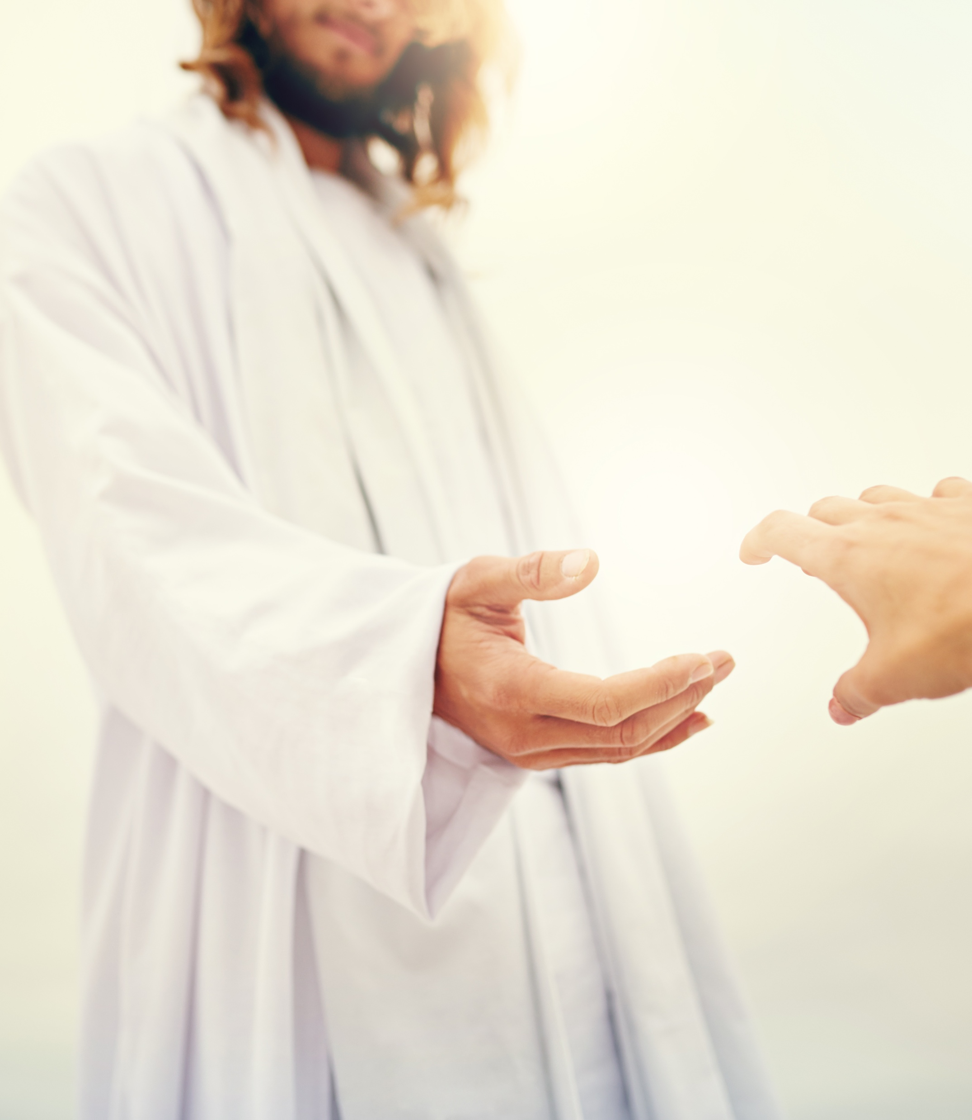
Lo que Jesús hizo es el ejemplo máximo de generosidad, pues nos puso a nosotros en primer lugar. Pero Jesús, mediante la generosidad y humildad, obtuvo un nombre que está por encima de todos los demás nombres. El que no hizo guerra para exigir que lo trataran como a Dios, por su generosidad verá el día en que toda lengua lo alabará y toda rodilla se doblará delante de él. El que nunca intentó sentarse en el trono de Dios, que le pertenece por derecho, verá el día en que todos lo reconocerán como Señor y Dios justo.

Slide 17
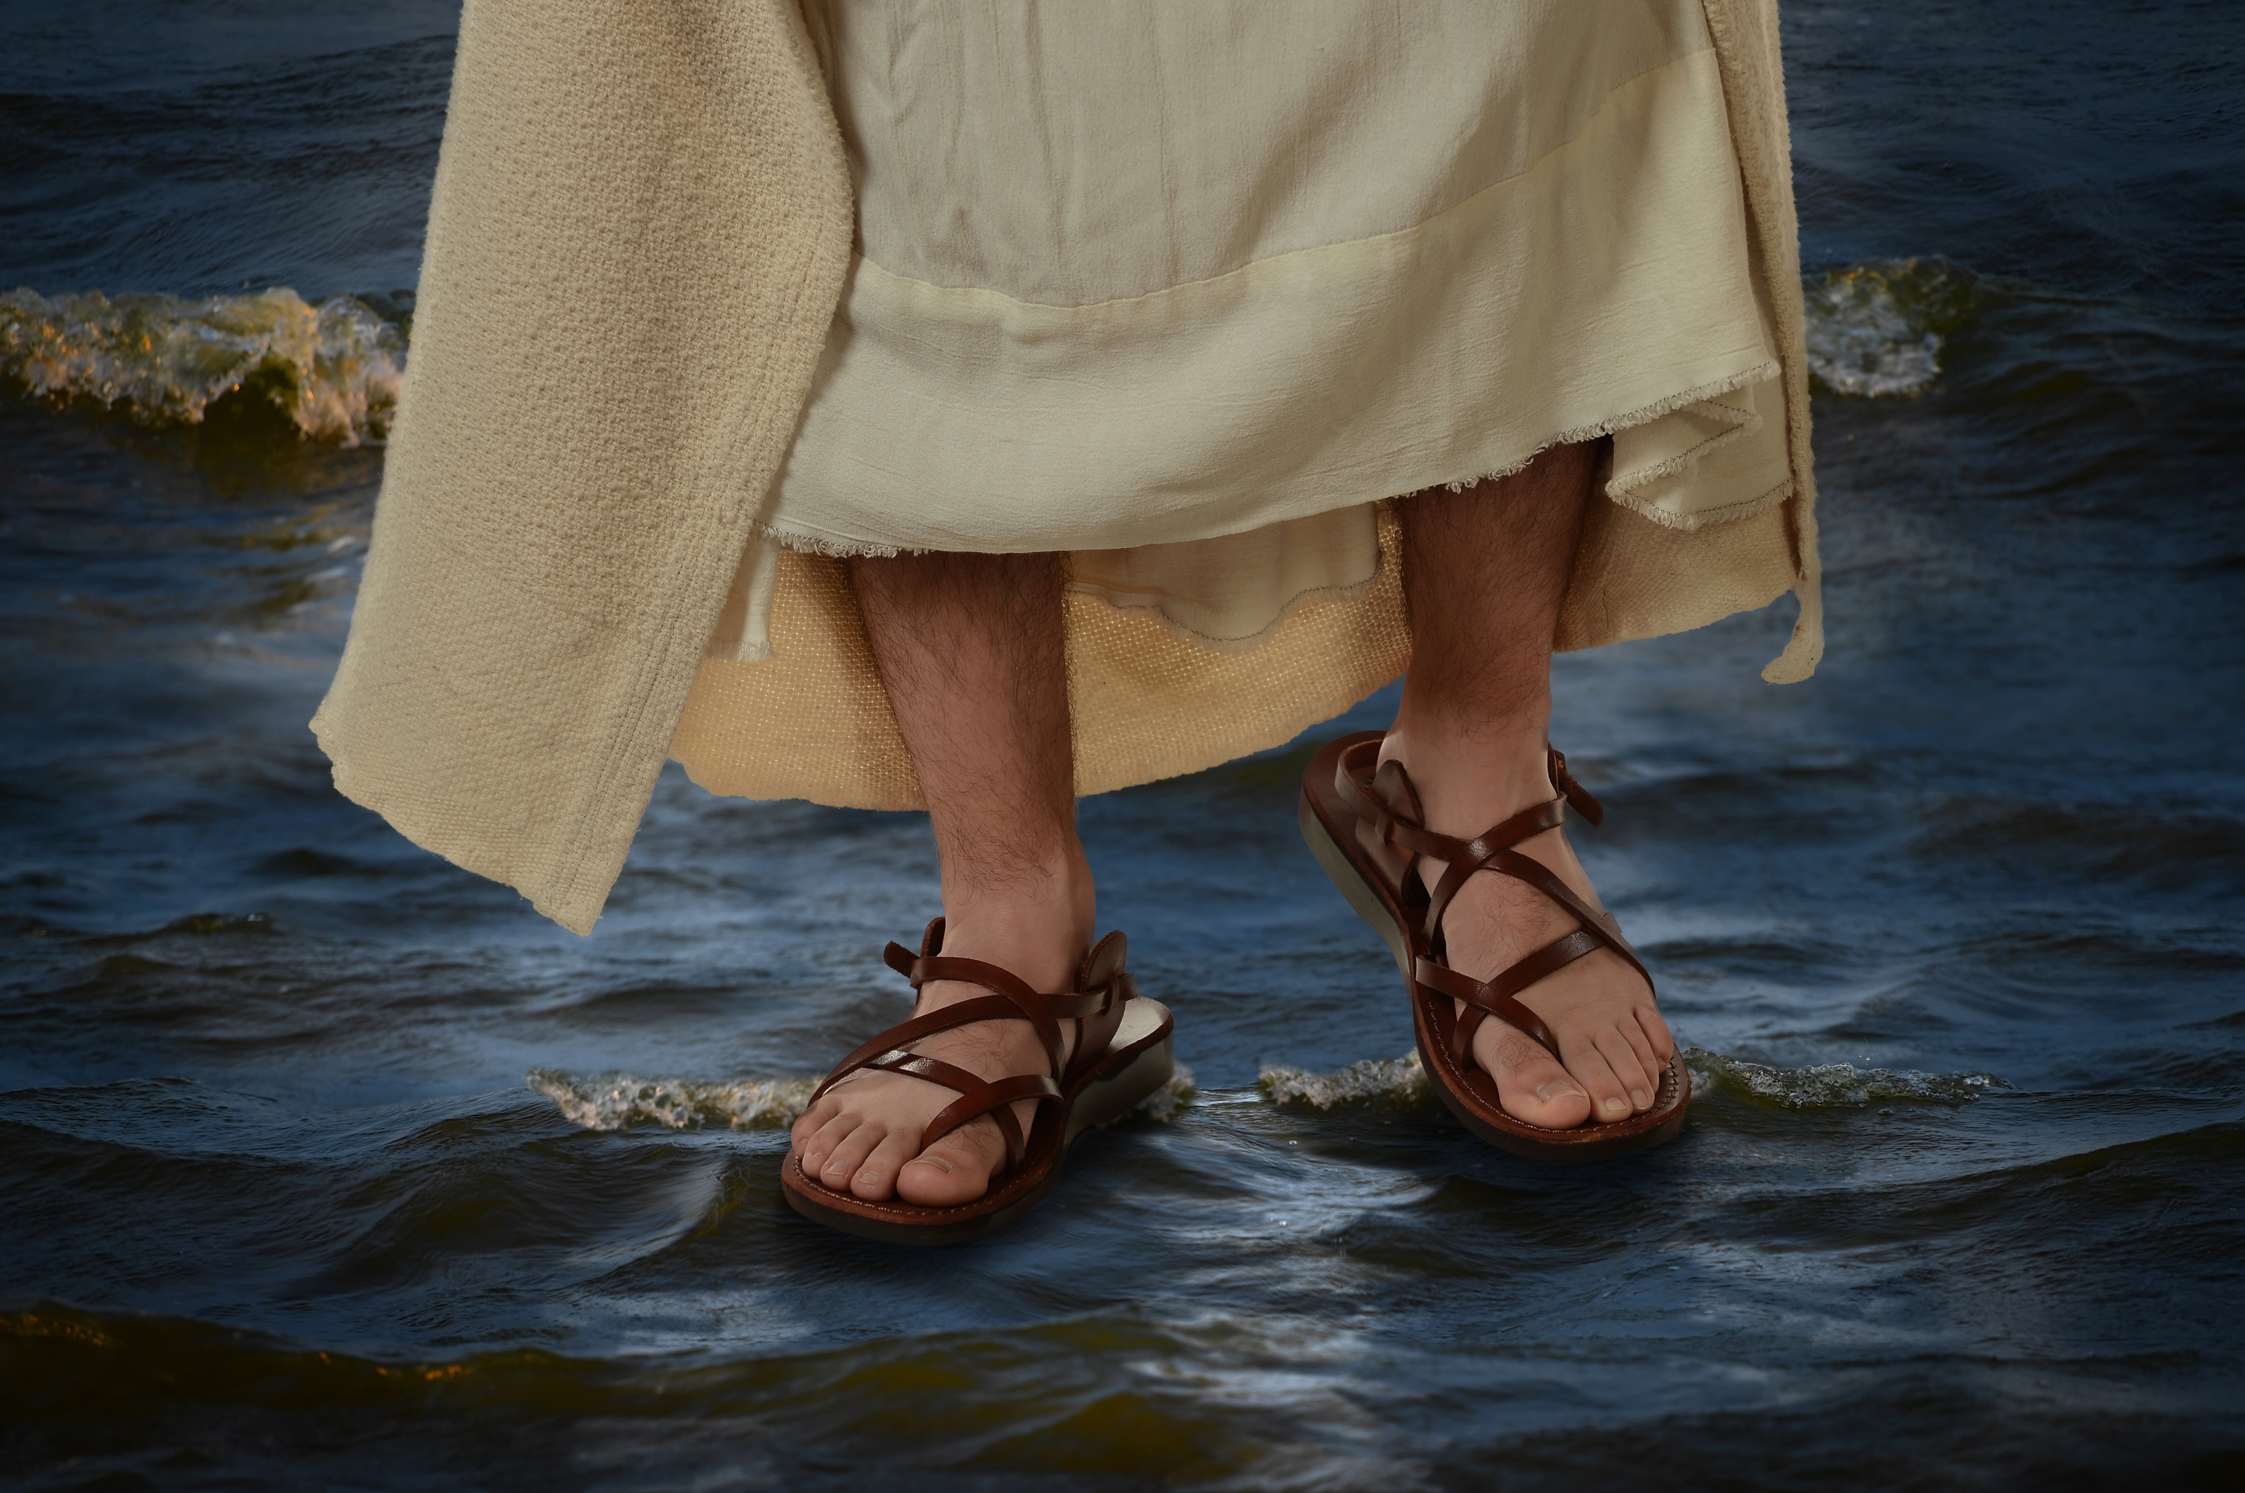
La generosidad se manifiesta mediante la obediencia

Slide 18
Pablo desarrolla un argumento muy significativo cuando dice que Jesús, siendo igual a Dios, no se aferró a ese estatus sino que «se despojó» a sí mismo; es decir, que él voluntariamente aceptó vivir una experiencia durante la cual no se valdría de sus prerrogativas divinas.

Slide 19
Pablo continúa diciendo que Jesús tomó «forma de siervo», haciéndose semejante a los seres humanos. Este comentario de Pablo no solo muestra el gran sacrificio que Cristo hizo por nosotros, sino que también habla de la realidad del ser humano.
Filipenses 2: 5-11 nos dice que los seres humanos, bíblicamente hablando, somos siervos. Otra palabra para describir nuestra realidad es que somos «esclavos».

Slide 20
Los seres humanos somos siervos o siervos, no hay otra posibilidad para nosotros. O le servimos a Dios o le servimos a Satanás. O alineamos nuestra vida con la voluntad de Dios o la alineamos con la voluntad de Satanás. O usamos nuestro cuerpo, tiempo y talentos en formas que glorifiquen a Dios o lo hacemos en formas que muestren que servimos a otro poder. O ponemos nuestros recursos en la tesorería de Dios, o van a parar en la tesorería de Satanás.

Slide 21
Esa es la razón por la que Pablo le dice a los creyentes de Filipos, que trataban cada uno de buscar su propio interés, que en lugar de tener esa actitud contenciosa imitaran la actitud de Cristo Jesús, que siendo Dios mostró humildad sometiéndose al Padre.

Slide 22
No siempre que pensamos en Jesús y la salvación que obtuvo para nosotros reflexionamos en la forma en que él logró dicha salvación. Es por eso que Pablo nos ayuda a entender que Jesús nos salvó no solo muriendo en la cruz y resucitando al tercer día, aunque ese sin duda fue el acto cumbre que selló todo el proceso, sino que nuestra salvación comenzó con la humillación de Cristo.

Slide 23
Si Jesús no se humilla y acepta renunciar a sus prerrogativas divinas y convertirse en uno de nosotros, lo que pasó en la cruz nunca hubiese llegado a ocurrir. Si bien es cierto que la cruz es la fotografía más clara que tenemos de la generosidad de Jesús, también es cierto que la cruz es el resultado de una vida de abnegación y humillación.

Slide 24
Esto significa que no hay otra forma en la que tú y yo podemos dejar de estar bajo la servidumbre del pecado que no sea convirtiéndonos siervos de Dios, como lo hizo Jesús. La Biblia dice que, llegado el cumplimiento del tiempo, Dios envió a su Hijo .

Slide 25
Fue el padre quien decidió el momento cuando Jesús tenía que ir a la cruz . Fue el padre el que decidió que Jesús tenía que pasar por ese momento solo . Fue el padre que aceptó su sacrificio por nosotros y le dio el exaltado nombre que tiene Jesús ahora . Y justamente esa es la única manera en que un ser humano puede agradar a Dios.

Slide 26

Pero todavía hay más, porque en el caso de Jesús, él no solo mostró su generosidad al humillarse, sino que estando en la condición de ser humano, que de por sí implicaba humillación para el Dios eterno, se humilló a sí mismo mediante la obediencia y mantuvo esa actitud hasta su propia muerte.

Slide 27
El mensaje que Pablo intenta transmitir en su Carta a los Filipenses es que la generosidad de Cristo no solo fue un asunto puntual, aunque alcanzó su máxima demostración en la cruz, sino que la actitud de generosidad de Jesús es eterna, no tiene principio ni fin, ya que desde antes de la fundación del mundo él aceptó humillarse por amor a nosotros.

Slide 28
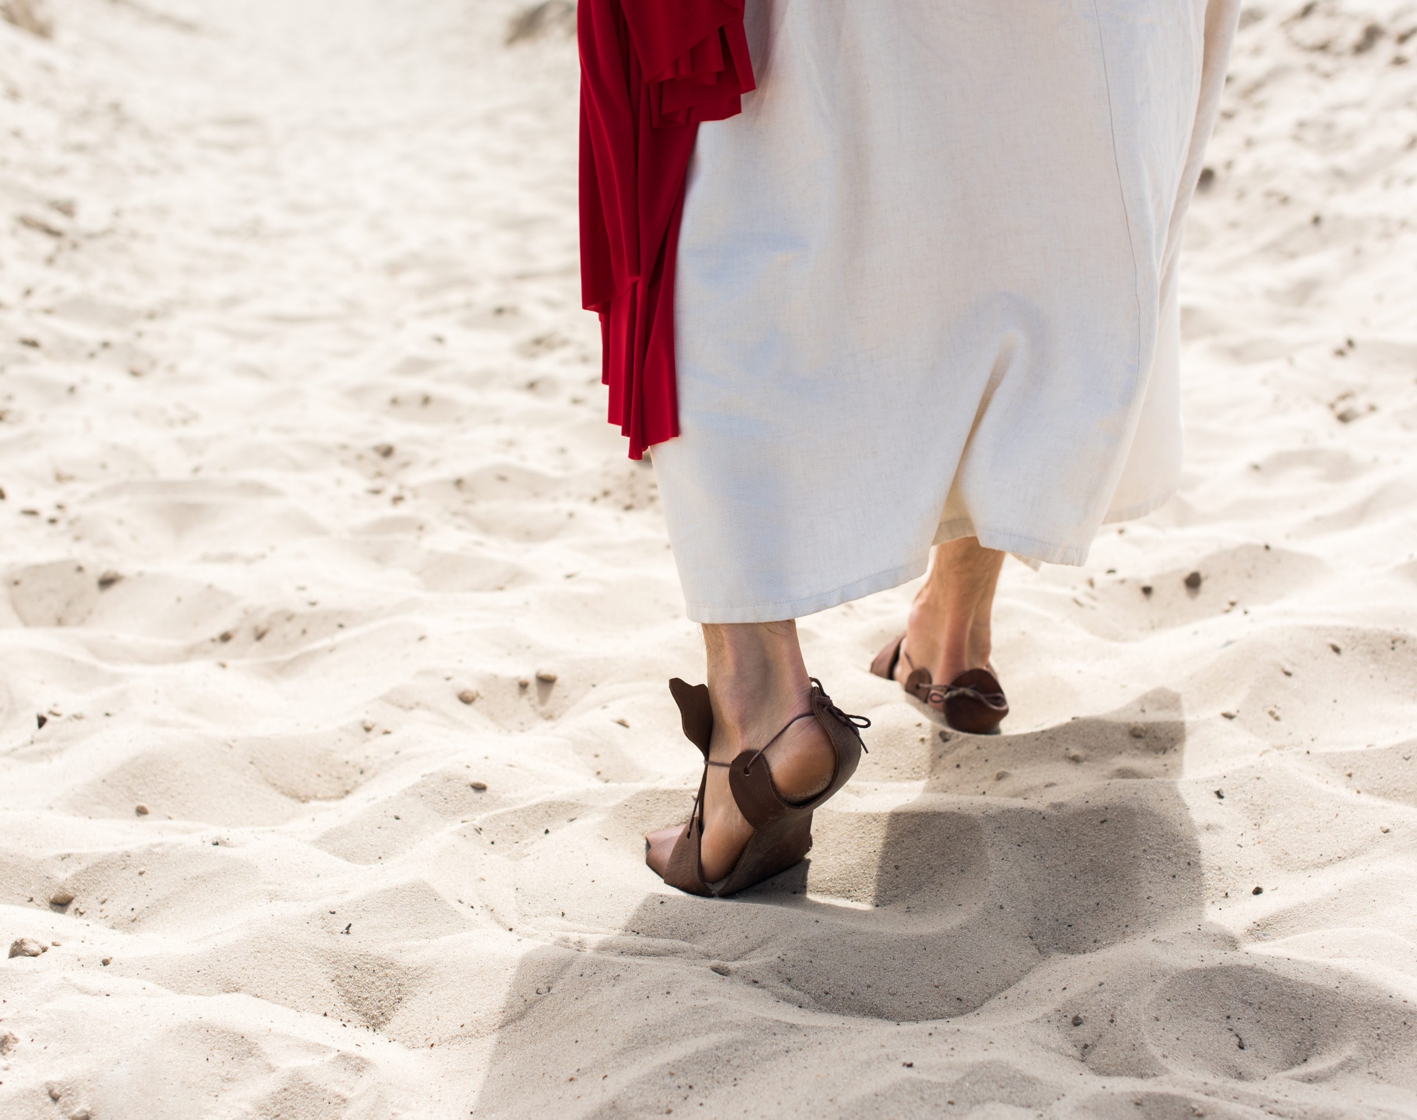
Siendo Dios aceptó convertirse en siervo. La generosidad de Jesús es ilimitada.

Slide 29
Hemos de entender qué significó la generosidad de Jesús para poder apreciar mejor lo que él hizo y lo que él es para nosotros. Hemos de reflexionar en la generosidad de Cristo y en los resultados de dicha generosidad para aprender a vivir de acuerdo con su ejemplo y de esa manera cumplir con la voluntad revelada de Dios.

Slide 30
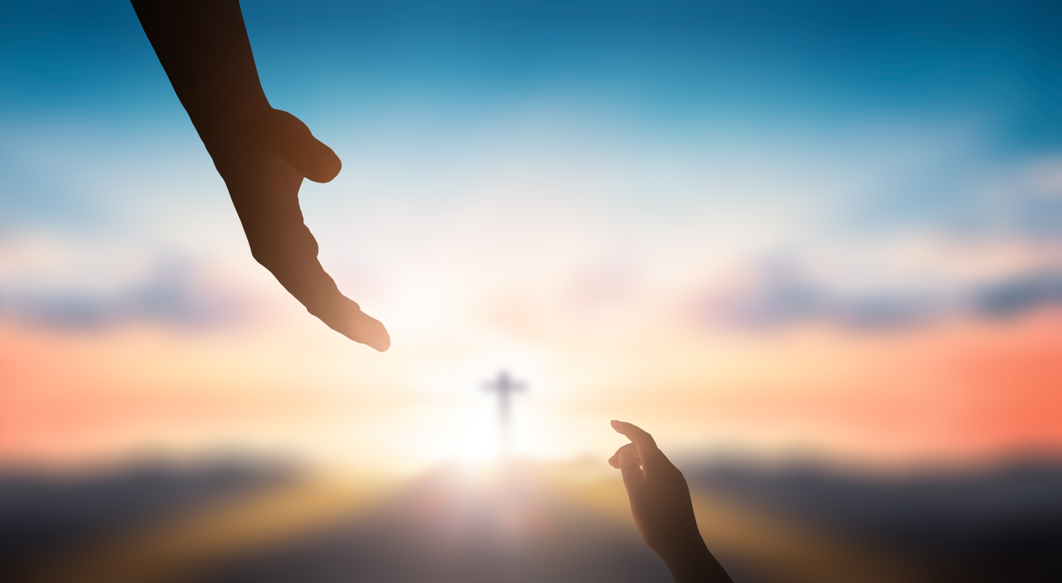
Cuando entendamos la generosidad de Cristo nos daremos cuenta de que lo que Dios espera y pide de nosotros no es que muramos crucificados sobre una cruz, porque eso solo tuvo sentido cuando el que estaba sobre la cruz era Jesús, el Hijo de Dios. Lo que Dios sí nos pide es que crucifiquemos nuestro «yo» junto con Cristo.

Slide 31
Cuando Dios nos pide que nos humillemos bajo su voluntad lo que nos está diciendo es que el camino más seguro consiste en obedecer su voluntad, en dejar de vivir como si fuéramos dioses y aceptemos el señorío y el gobierno de Dios en todos los aspectos de nuestra vida. «Aprende a ser humilde delante de Dios, no intentes tomar el control, deja que Dios sea quien gobierne tu vida. No creas que puedes inventar tu propia verdad, admite que Dios es la verdad».

Slide 32
La pregunta que ahora surge ante nosotros es: ¿Cómo lo haremos? ¿Cómo manifestaremos la generosidad de Cristo? ¿Cómo puedo yo ser verdaderamente un siervo de Dios, sujeto a su voluntad? Tal vez podemos comenzar contestando la principal de las preguntas: ¿Quién gobierna mi vida?

Slide 33
Estas preguntas dicen mucho acerca de si hemos aprendido de la generosidad de Jesús. Los asuntos implícitos en estas preguntas son la clase de cosas que dicen de qué lado de la raya estamos, a quien servimos y cuál es la actitud que nos caracteriza. Que Dios nos ayude a ser generosos como Jesús.

Slide 34
GRACIAS
Imágenes e ilustraciones: © Pixabay, Freepik, Shutterstock, Showeet, freebibleimage.org

